Slide 1



TRƯỜNG TIỂU HỌC HÒA NGHĨA
CHÀO MỪNG
QUÝ THẦY, CÔ GIÁO VỀ DỰ GIỜ THĂM LỚP
Môn: Tiếng Việt Lớp 1
Giáo viên: Phạm Thị Mai Hưng

Slide 2
BÀI 25
Ôn tập và kể chuyện:
Chó sói và cừu non

Slide 3


Slide 4

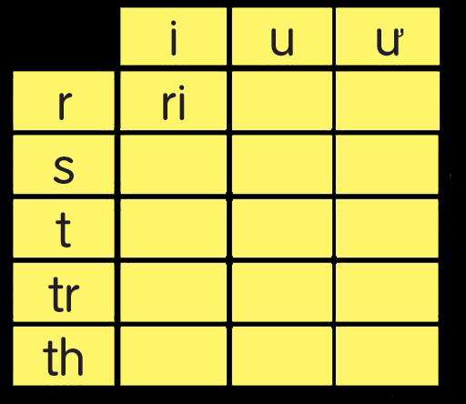
ru
rư
si
su
sư
ti
tu
tư
tri
tru
trư
E
Ê
A
B
C
thi
thu
thư
Notes:
Click vào từng chữ thường để bật âm thanh đọc chữ đó
Chữ hoa không làm vì nặng, khó chạy slide

Slide 5
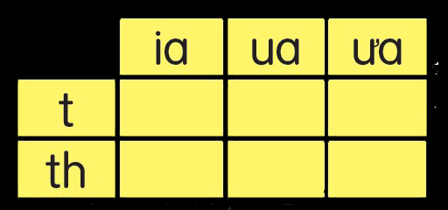
tia
tua
tưa
thia
thua
thưa
E
Ê
A
B
C
Notes:
Click vào từng chữ thường để bật âm thanh đọc chữ đó
Chữ hoa không làm vì nặng, khó chạy slide

Slide 6
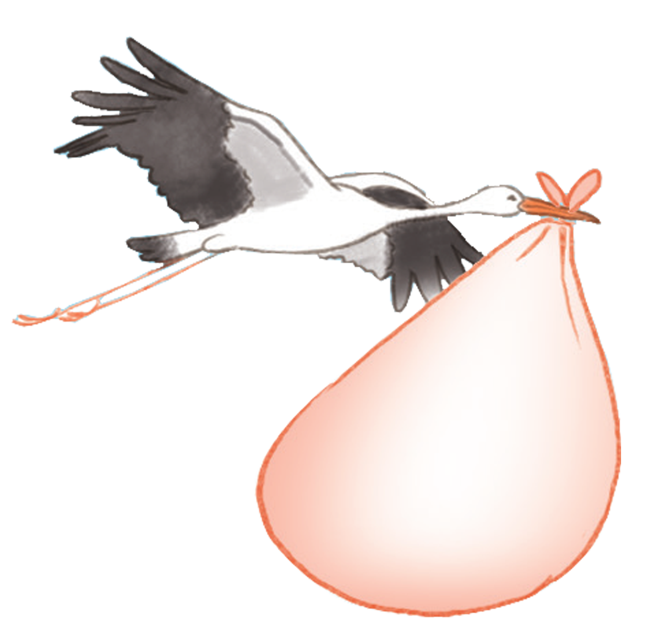
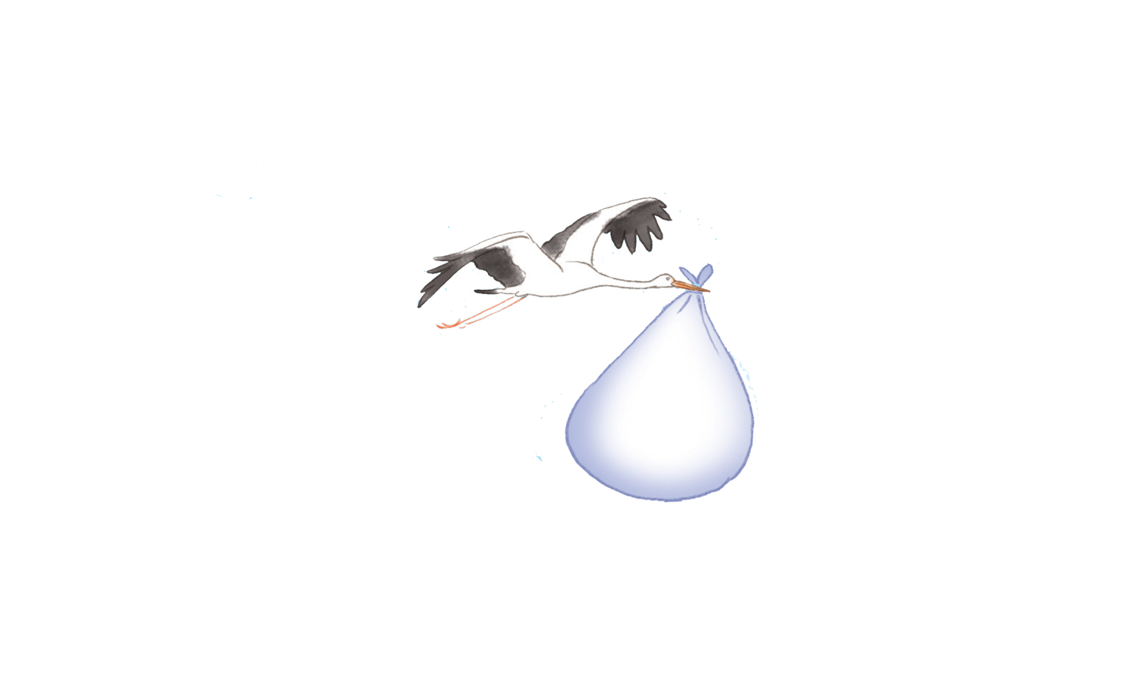
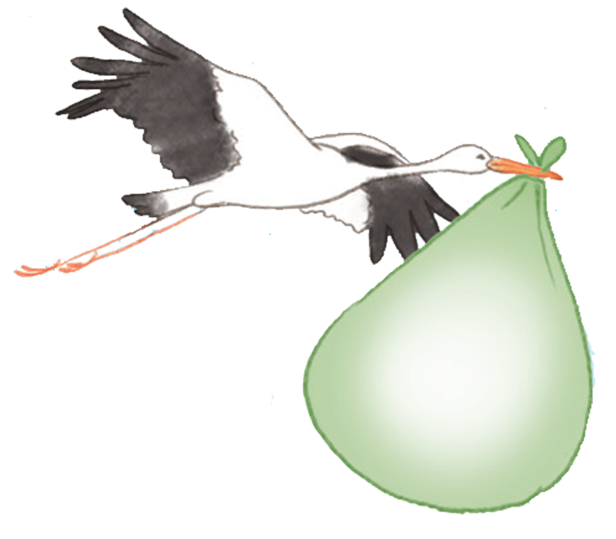
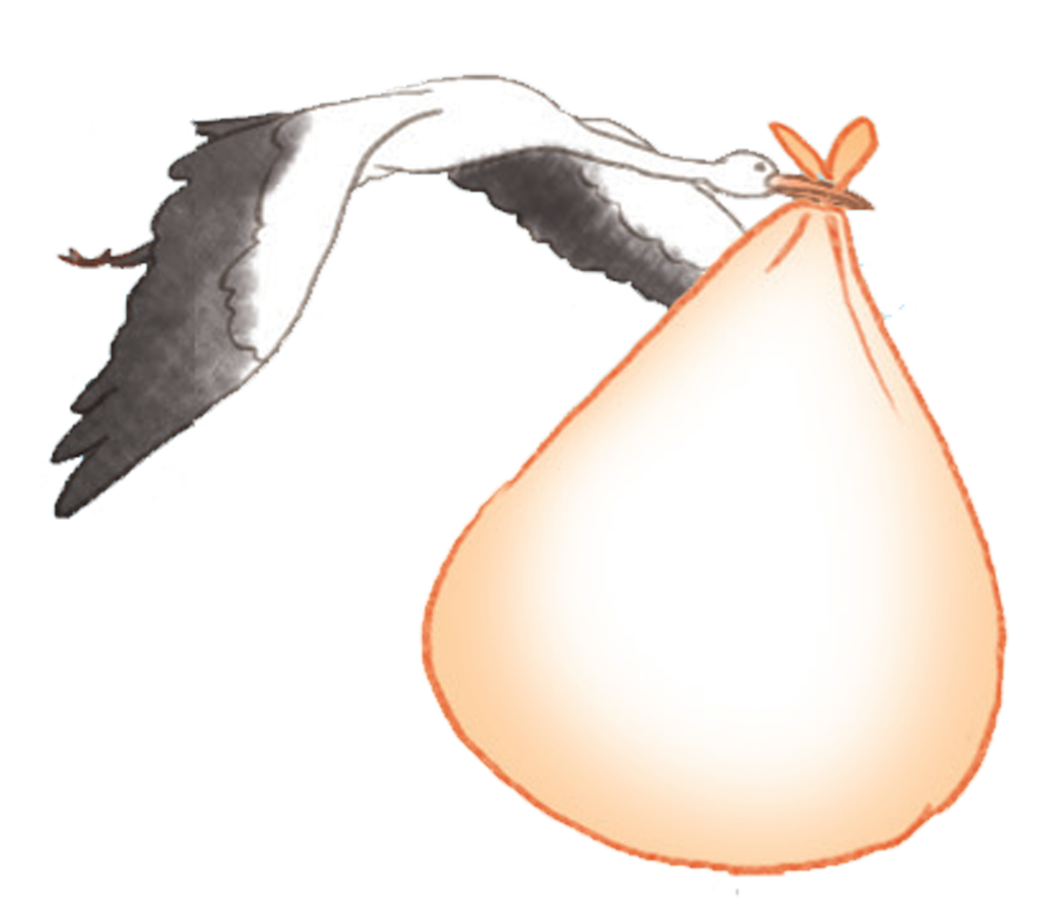


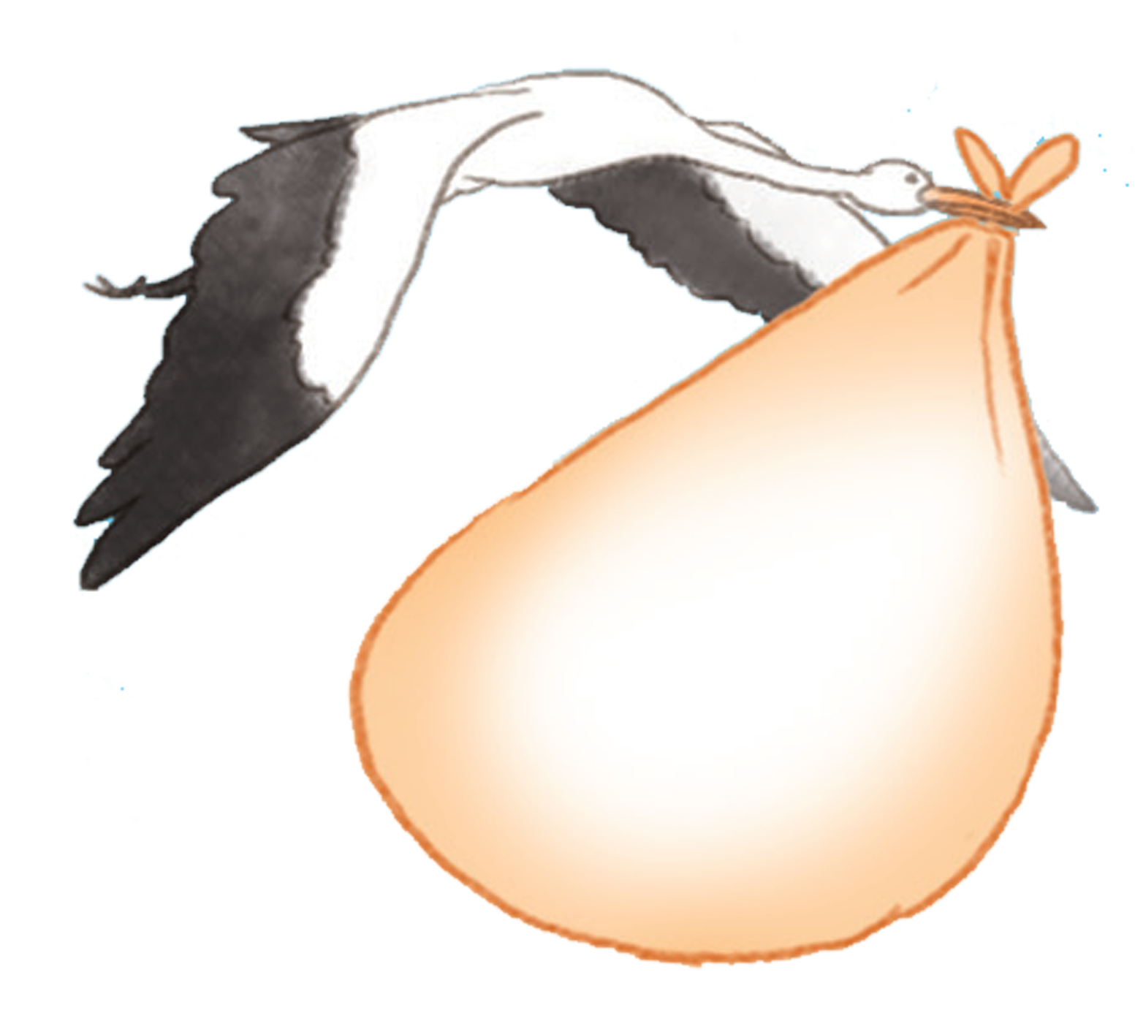
lưa
thưa
lá mía
rễ
tre
củ sả
cửa
sổ
tổ cò
mùa
thu
khế
chua

Slide 7
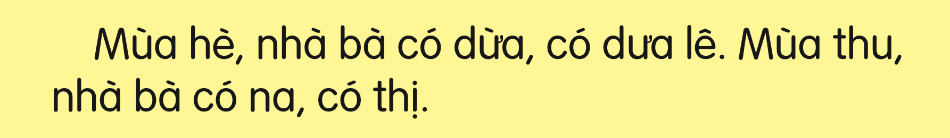

Slide 8


Slide 9
giữa mùa mưa lũ

